Slide 1
공공 CCTV 효용성 검증
타지역과 제주시 데이터 비교를 통한
시도별 효율 순위 산정

Slide 2
공공 CCTV 설치 시 기대효과
문제 정의
범죄 사각지대를 줄여 범죄율 감소에 영향
교통 법규 준수
무단 투기 방지와 환경 보전..etc

Slide 3
가정
문제 정의 – 가설 설정
단위 인구당 CCTV 설치 비율이 높다면,
① 연도별 교통 단속 지표에 영향을 끼쳤을 것이다.
② 연도별 불법 쓰레기 투기 감소에 영향을 끼쳤을 것이다.
③ 해당 지역의 범죄율 감소에도 영향을 끼쳤을 것이다.
“지자체에서 설치한 CCTV가
상기 가정한 기대효과를 충족하고 있다고 할 수 있는가”

Slide 4
가정 ① : 연도별 교통 단속 지표에 영향을 끼쳤을 것이다.
문제 정의 – 가설 설정
- 대 상 : 전국 시도별
- 기간범위 : 1990 - 2019년
분석개요 : 연 단위 교통 단속 지표와
연 단위 CCTV설치 수 간의 상관관계 분석

Slide 5
가정 ② : 연도별 불법 쓰레기 투기 적발 건수 감소에 영향을 끼쳤을 것이다.
문제 정의 – 가설 설정
- 대 상 : 전국 시도별
- 기간범위 : 1990 - 2019년
분석개요 : 연 단위 불법 쓰레기 투기 적발 건수와
연 단위 CCTV설치 수 간의 상관관계 분석

Slide 6
가정 ③ : 해당 지역의 범죄율 감소에 영향을 끼쳤을 것이다.
문제 정의 – 가설 설정
- 대 상 : 전국 시도별
- 기간범위 : 1990 - 2019년
분석개요 : 연 단위 범죄 발생 건수와
연 단위 CCTV설치 수 간의 상관관계 분석

Slide 7
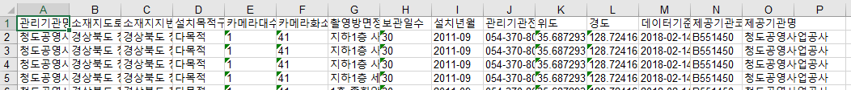
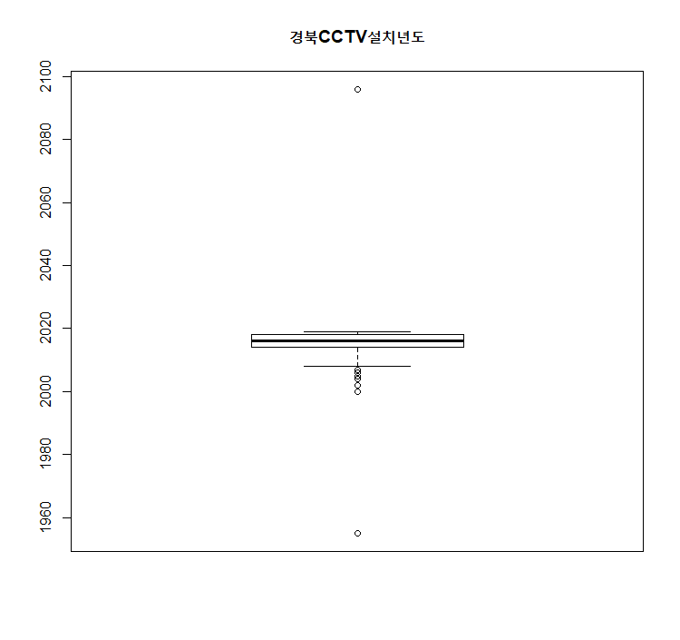
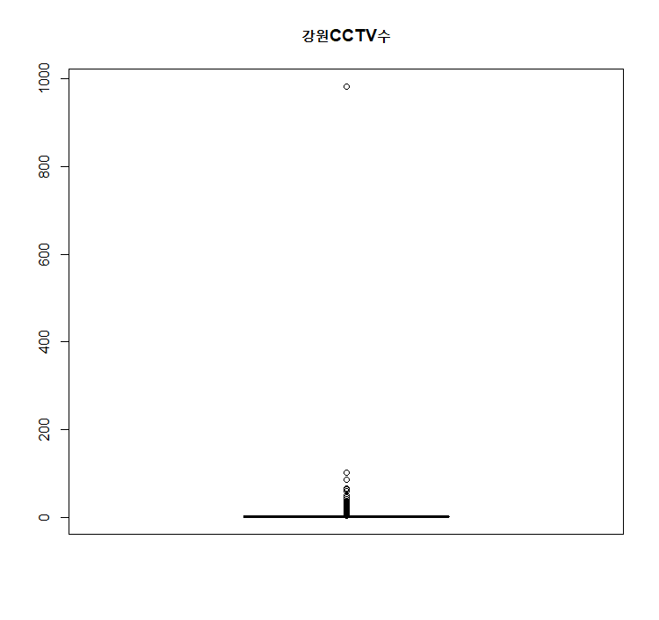
데이터 전처리 및 이상치, 결측치 처리
분석 과정 – 데이터 전처리
CCTV 설치 연도의 이상치 기준
=> 1990년 미만, 2019년 초과
카메라 대수는 이상치 처리 X
-> 관할 기관 이름으로 묶인 경우
-> 특수한 곳인 경우 카메라대수가 많음
Ex) 강원랜드
로우데이터 출처 : [공공데이터포털] 전국cctv표준데이터.xls

Slide 8
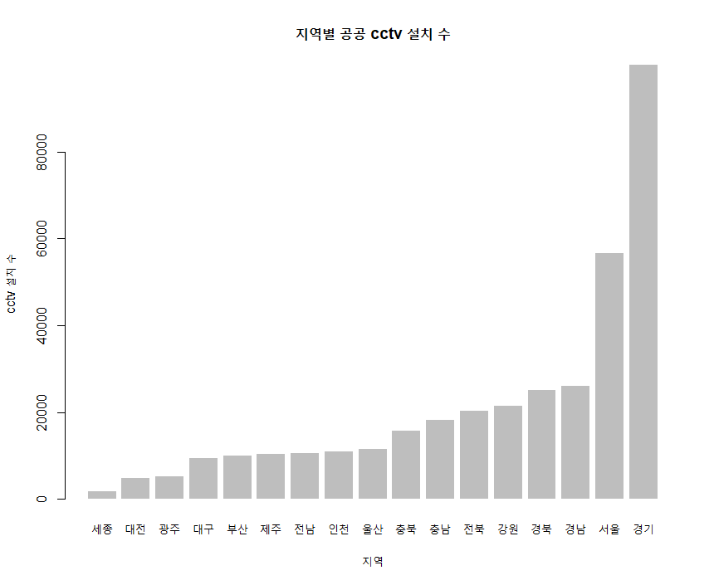
분석 과정
2019년 지역별 공공 CCTV 설치 현황
로우데이터 출처 : [공공데이터포털] 전국cctv표준데이터.xls

Slide 9
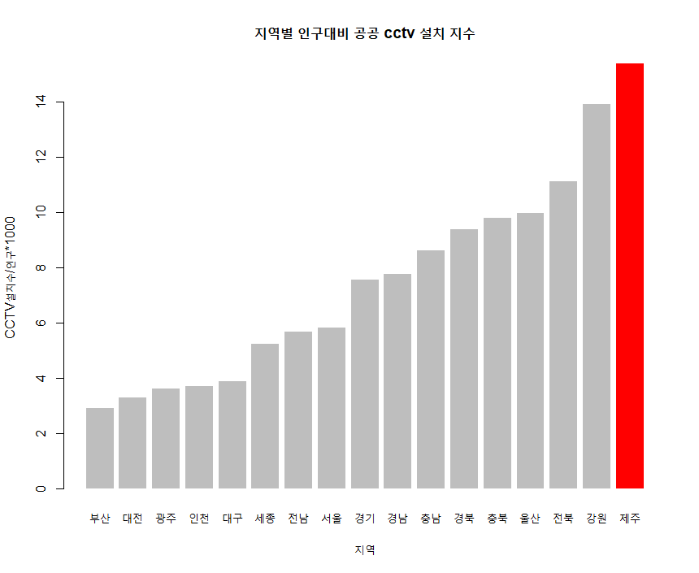
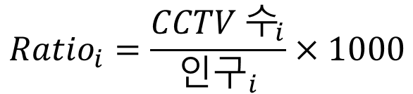
분석 과정
2019년 지역별 단위 인구 당
공공 CCTV 설치 비율 현황
$${Ratio}_{i}=\frac{{CCTV 수}_{i}}{{인구}_{i}}×1000$$
Ratio : 해당지역별 인구 대비 CCTV 설치 비율 [ ≒ CCTV보급률 ]
해당 그래프를 통해 제주시는 타지역과 비교 시
인구에 비해 CCTV를 많이 설치하고 있음
제주시는 타지역보다 지역인구대비
CCTV를 많이 설치하여 얻은 효과가 있는가?
로우데이터 출처 : [공공데이터포털] 전국cctv표준데이터.XLS
[통계청] 주민등록인구.XLSX

Slide 11
가설 결과 Case에 따른 추가적 질의
IF) CCTV는 기대효과에 효율적으로 부응한다
제주를 비롯한 특정 지역에서만 기대효과에 부응하는 것 아닌가
IF) CCTV는 기대효과에 부응하지않는다
사람들이 CCTV에 대한 사람들의 인식은 어떠한가
기대효과에 영향을 미칠만큼의 CCTV 보급이 되어 있지 않았기 때문인가
애초에 CCTV의 필요성이 없을 정도로 범죄율, 교통량, 쓰레기 배출량이 낮아 해당 가정에서 벗어나는 case는 없는가
인구대비 CCTV보급수가 실험에 적합하지 않은 지표는 아니었는가

Slide 12
피드백
1. 분석 범위를 광범위하게 정해서 데이터 탐색 및 전처리 과정에 시간을 대부분 소모
> 데이터가 커 Memory overflow 발생 [ xlsx 보다 csv나 txt가 메모리 부담이 적음 ]
> Data 분할 및 재조합 과정에 시간 소모
> 현실적으로 본인이 감당할 수 있는 선 안에서 프로젝트를 진행해야 프로젝트 완성이 가능함
> 필요한 데이터의 존재유무, 발견유무가 본 프로젝트에 영향이 크게 끼침
> 공공 Data에도 논리적으로 수용 불가능한 데이터가 들어 있으므로 주의하여 분석해야
2.. 가정에 대한 결과를 도출하였더라도 귀납법대신 연역적인 방향으로 잡았으므로 다소 신뢰성이 떨어짐
> 모두의 가정들이 모두 강한 상관관계 결과를 보였더라도 논리구조가 연역적이라 한계가 있다고 생각.
> 다음 프로젝트 때는 분석범위는 좁히되, 논리적 결합성에 중점을 둘 것

Slide 13
참고자료 및 도구
로우데이터 수집 : [공공데이터포털] 전국cctv표준데이터.XLS
[통계청] 주민등록인구.XLSX
[]

